Slide 1



건설현장 사망사고 12대 위험요인

Slide 2
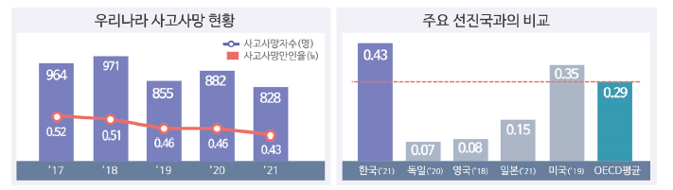
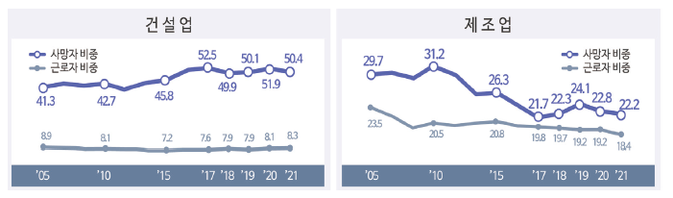
건설업 산업재해 현황
우리나라는 산업재해로 인해 연간 800여명이 사망
건설업은 사고사망자가 가장 많이 발생하는 업종
독일, 영국 등 주요 선진국 및 OECD 평균 대비
매우 높은 수준
매년 산재사망사고 절반(연 400여명)이
건설업에서 발생

Slide 3
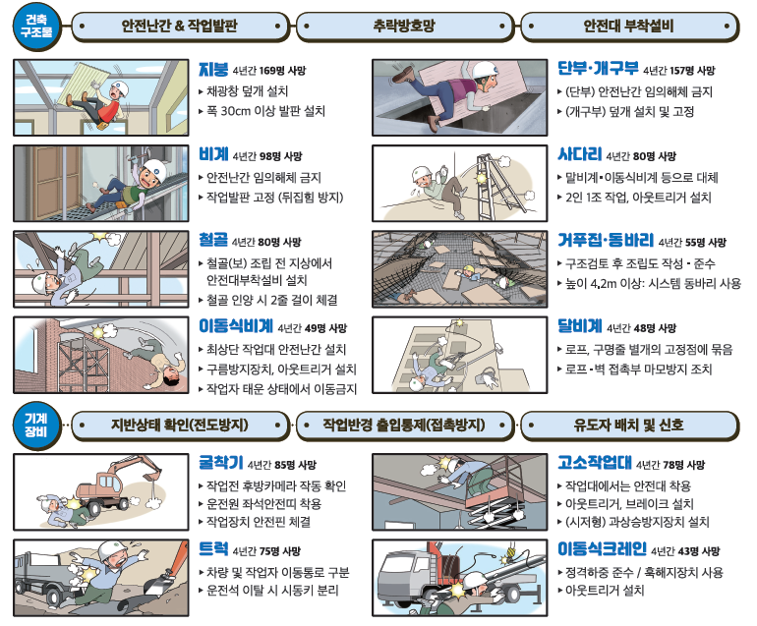
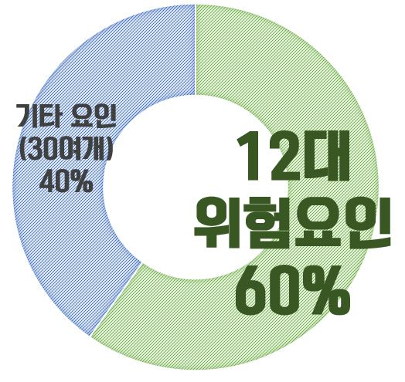
건설업 산업재해 현황
건설업 사망자의 60%가
12대 위험요인에서 발생

Slide 4

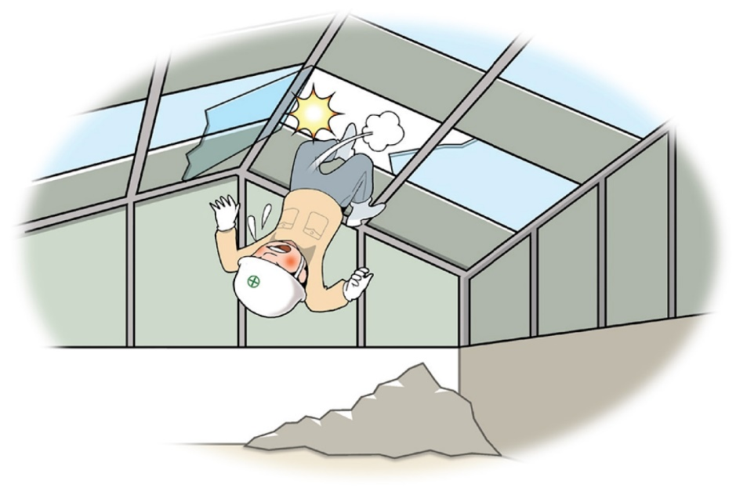
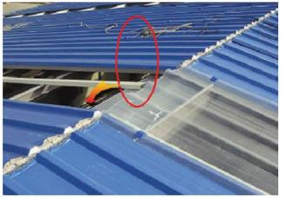
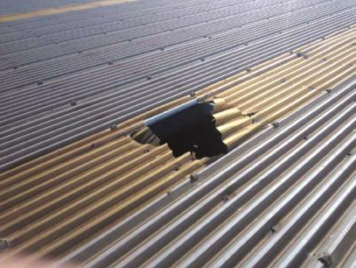
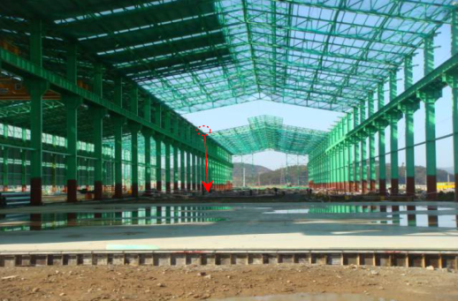

건축구조물
1. 지붕공사
지붕공사란?
주요 사고 유형
지붕을 새로 설치하거나 보수하는 공사로 주로
①공장 및 ②축사 지붕 개보수, ③태양광 설비 공사
④신축 건축물 지붕 설치 등을 말합니다
추락
사고사망자 현황
단위(명) | 계 | 2019 | 2020 | 2021 | 2022
지붕 | 169 | 44 | 47 | 47 | 31
창고 지붕(패널)
축사지붕(컬러강판)
신축 공장지붕(패널)

Slide 5

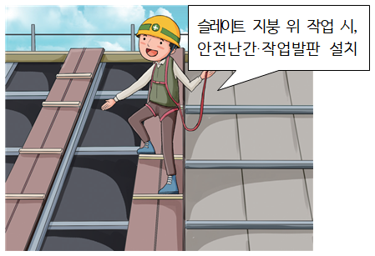
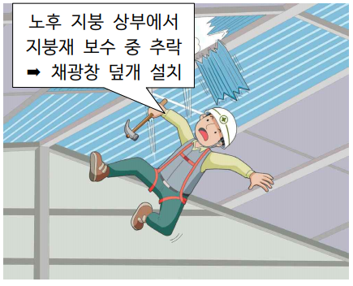
동영상자료
1. 지붕공사
사고사례
사례1 지붕에서 이동하다가 밟은 낡은 채광창이 파손되면서 떨어짐
사례2 경사진 지붕에서 용접하다가 미끄러져 지붕 아래로 떨어짐
사례3 지붕 강판 교체작업 중 강판이 뒤집히며 떨어짐
핵심 안전수칙
예방1 채광창 덮개 설치
예방2 안전난간 및 안전대 부착설비 설치, 작업 중 안전대 착용
예방3 지붕 작업을 위한 작업발판(폭 30cm↑) 설치

Slide 6
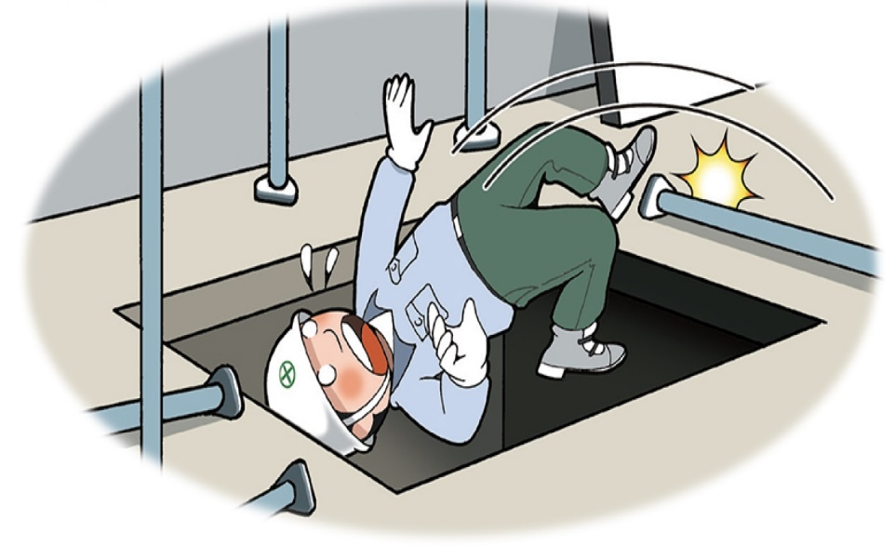
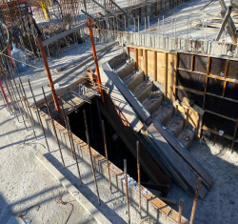
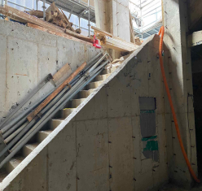
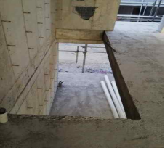
건축구조물
2. 단부 및 개구부
단부 및 개구부란?
주요 사고 유형
⚫ 단부(斷部): 작업발판, 통로의 끝과 같이 단차가 있는 끊어지거나 잘라진 부분
⚫ 개구부(開口部): 구조물의 시공과정에서 콘크리트 벽면, 슬래브 바닥 등에 자재 운반, 엘리베이터 설치 등을 위해 바닥 등에 만든 뚫린 부분
추락
사고사망자 현황
단위(명) | 계 | 2019 | 2020 | 2021 | 2022
단부개구부 | 157 | 41 | 35 | 30 | 51
슬라브 단부
계단 측면 단부
바닥개구부

Slide 7

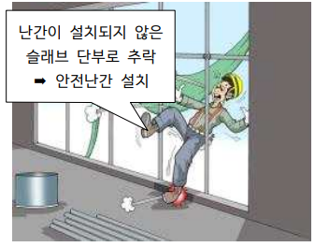
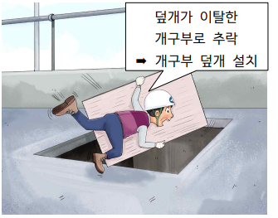
동영상자료
2. 단부 및 개구부
사고사례
사례1 자재 인양을 위해 단부의 안전난간을 임시로 해체하다가 떨어짐
사례2 이동하다가 고정되지 않은 개구부 덮개를 밟고 떨어짐
사례3 커튼월 유리 설치 준비 중 개방된 부분으로 떨어짐
핵심 안전수칙
예방1 매일 작업종료 후 현장의 단부‧개구부 위치 확인
예방2 안전난간 설치 및 개구부 덮개 설치‧고정
예방3 추락위험 장소 작업자 출입금지

Slide 8
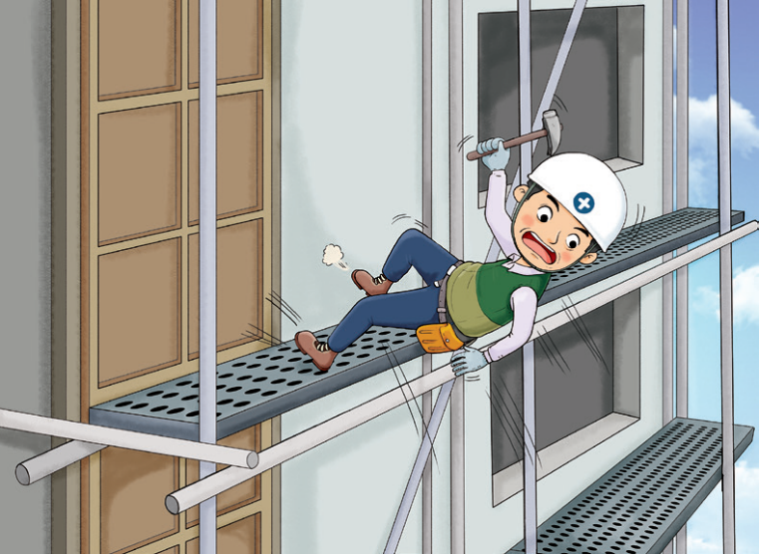
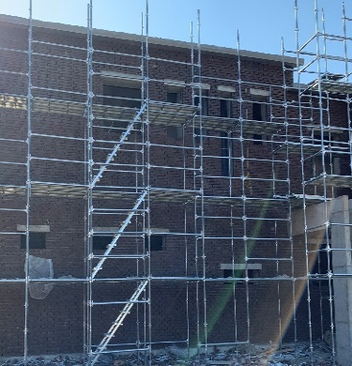
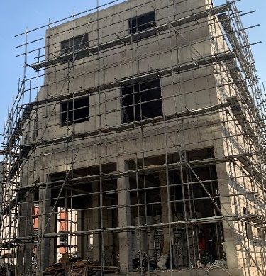
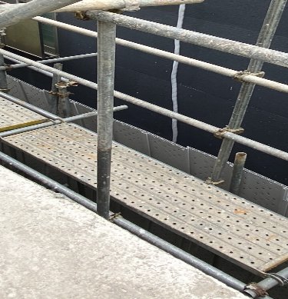
건축구조물
3. 비계 및 작업발판
비계 및 작업발판이란?
주요 사고 유형
높은 건축물의 외벽작업을 위해 설치하는 가시설물로
시스템비계, 강관비계 등이 있으며,
통상 작업발판과 안전난간을 함께 설치합니다.
추락
사고사망자 현황
단위(명) | 계 | 2019 | 2020 | 2021 | 2022
비계 및 작업발판 | 98 | 28 | 27 | 22 | 21
시스템비계
강관비계
작업발판

Slide 9

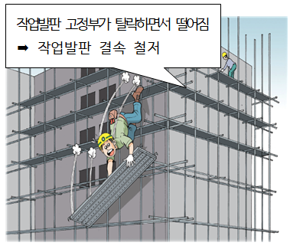
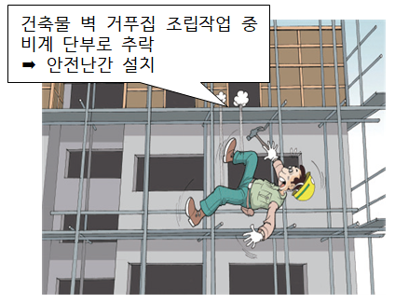
동영상자료
3. 비계 및 작업발판
사고사례
사례1 비계 위에서 이동 중 고정되지 않은 작업발판이 뒤집어져서 떨어짐
사례2 비계 안전난간을 임의로 해체하고 작업 중 발을 헛디뎌 떨어짐
사례3 건물과 비계 사이에 벽이음을 연결하지 않아 비계가 무너짐
핵심 안전수칙
예방1 작업발판(폭40cm↑)은 둘 이상의 지지물에 연결·고정
예방2 안전난간(상부·중간) 설치 후 임의 해체 금지
예방3 비계 – 건축물 간 벽이음 설치

Slide 10
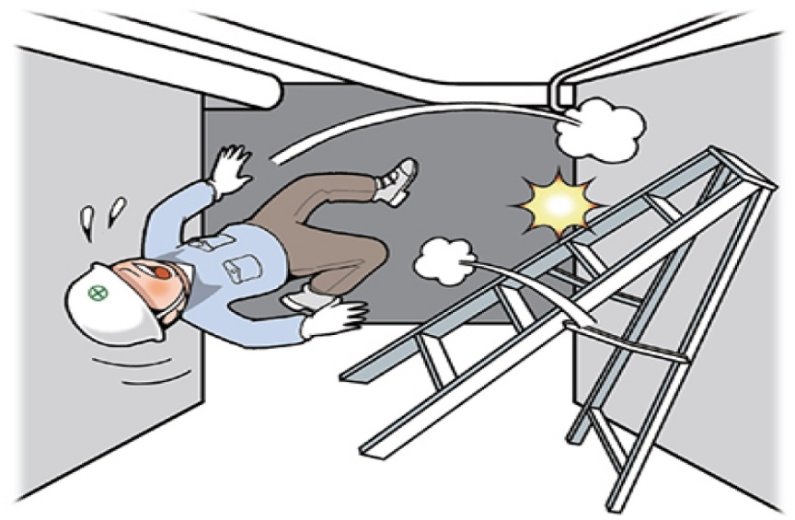
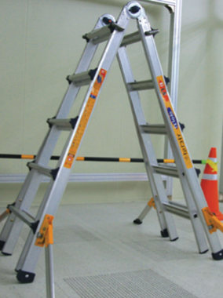
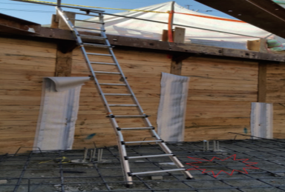
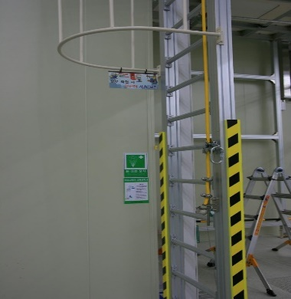
건축구조물
4. 사다리
사다리란?
주요 사고 유형
사다리란 높은 곳을 오르거나 내릴 때 사용하는
승·하강용 통로로 접이식 사다리, 일자형 사다리,
고정식 수직사다리 등이 있습니다.
추락
사고사망자 현황
단위(명) | 계 | 2019 | 2020 | 2021 | 2022
사다리 | 80 | 29 | 13 | 20 | 18
접이식(A형) 사다리
수직(일자형) 사다리
고정식 사다리

Slide 11

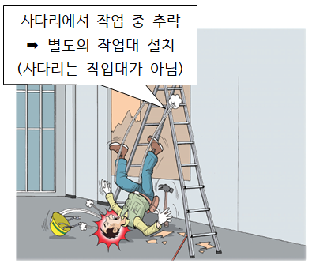
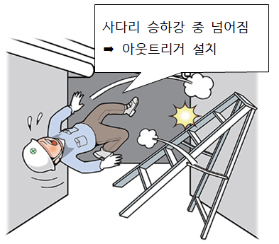
동영상자료
4. 사다리
사고사례
사례1 A형 사다리 위에서 설비 용접작업 중 사다리와 함께 넘어져 떨어짐
사례2 A형 사다리를 펼쳐 벽에 기대어 올라가다가 사다리가 휘청거리면서 떨어짐
사례3 경사진 바닥에 사다리를 설치하고 작업 중 사다리와 함께 넘어져 떨어짐
핵심 안전수칙
예방1 작업발판(폭40cm↑)은 둘 이상의 지지물에 연결·고정
예방2 안전난간(상부·중간) 설치 후 임의 해체 금지
예방3 비계 – 건축물 간 벽이음 설치

Slide 12
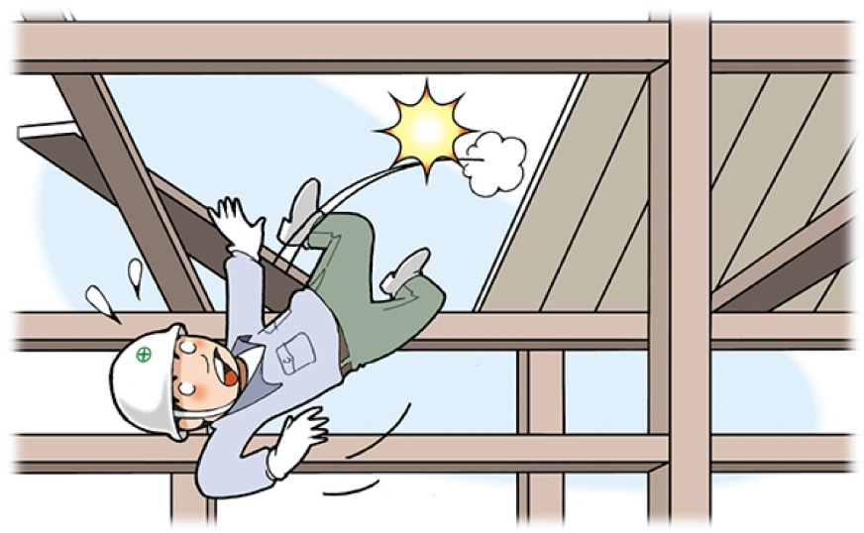
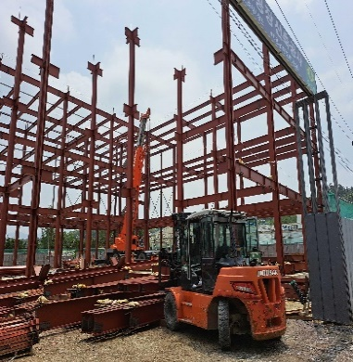
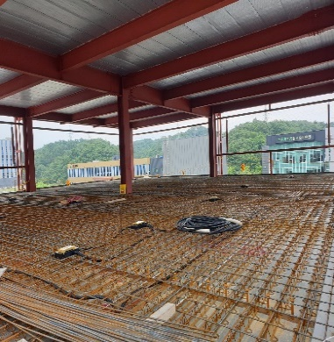
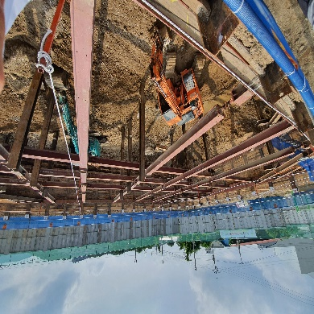
건축구조물
5. 철골공사
철공공사란?
주요 사고 유형
H빔 등의 부재를 사용하여 건축물 철골조, 흙막이 가시설 등 건축물의 뼈대(구조체)를 세우는 작업을 말합니다.
추락
사고사망자 현황
단위(명) | 계 | 2019 | 2020 | 2021 | 2022
철골 | 80 | 22 | 30 | 17 | 11
철골 기둥 및 보
데크플레이트(바닥)
흙막이가시설(버팀보)

Slide 13

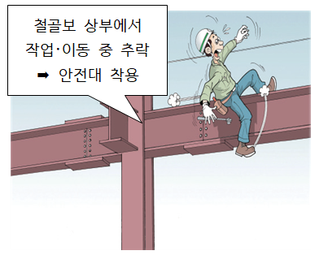
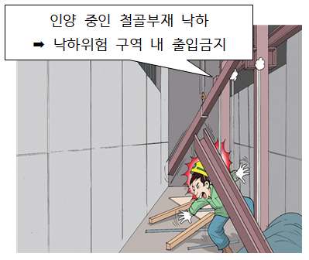
동영상자료
5. 철골공사
사고사례
사례1 안전대 없이 철골 위에 올라가 조립작업 중 균형을 잃고 떨어짐
사례2 이동식크레인으로 인양 중이던 철골이 떨어져 아래에 있던 근로자가 맞음
사례3 조립 후 철골 보 위에서 안전대 부착설비 설치 중 떨어짐
핵심 안전수칙
예방1 철골 상부 작업 시 안전대 착용
예방2 철골 인양 시 2줄 걸이 체결, 인양구역 하부 출입금지
예방3 철골 보 인양 전 지상에서 안전대 부착설비 설치 후 조립

Slide 14
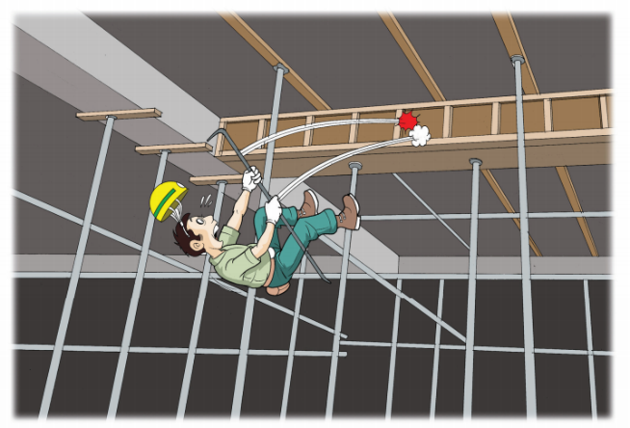
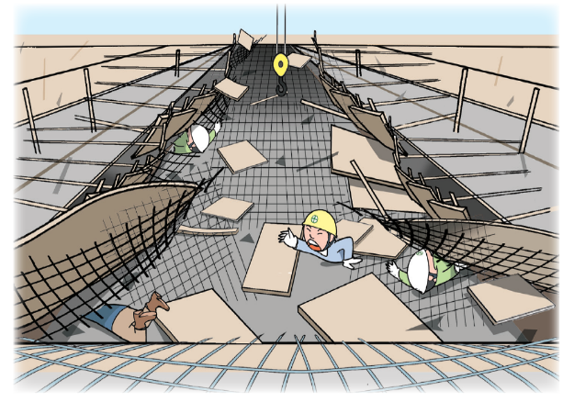
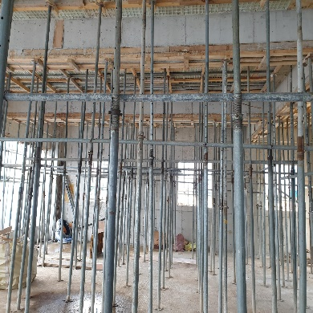
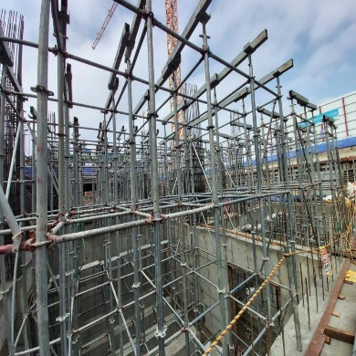
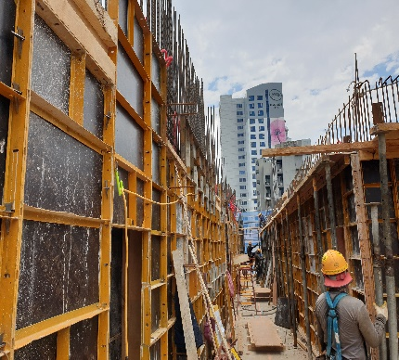
건축구조물
6. 거푸집 및 동바리
거푸집 및 동바리란?
주요 사고 유형
거푸집이란 기둥·보·슬라브(바닥) 등 구조물의 콘크리트 형상을 만들기 위한 틀을,
동바리란 거푸집과 콘크리트의 하중을 지지하도록 받히는 지지대를 말합니다.
추락
붕괴
사고사망자 현황
단위(명) | 계 | 2019 | 2020 | 2021 | 2022
거푸집 동바리 | 55 | 12 | 13 | 14 | 16
파이프서포트
시스템동바리
거푸집(유로폼)

Slide 15

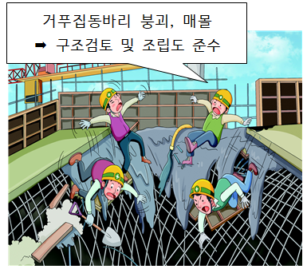
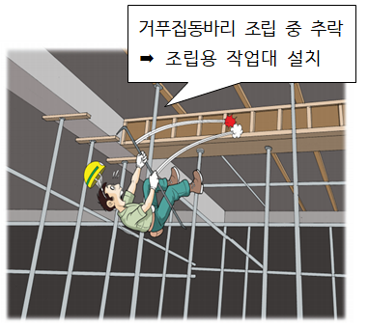
동영상자료
6. 거푸집 및 동바리
사고사례
사례1 바닥 콘크리트 타설 중 하중을 견디지 못한 거푸집이 무너짐
사례2 안전대를 착용하지 않고 보 거푸집 위에서 조립 중 떨어짐
사례3 수평연결재 설치를 위해 동바리 위로 올라가다가 미끄러져 떨어짐
핵심 안전수칙
예방1 거푸집‧동바리 구조검토 후 조립도 작성, 조립도 준수
예방2 보 거푸집 등 상부 작업 시, 작업대 설치 및 안전대 착용
예방3 동바리 설치 시 하부 추락방호망 설치 및 안전대 착용

Slide 16
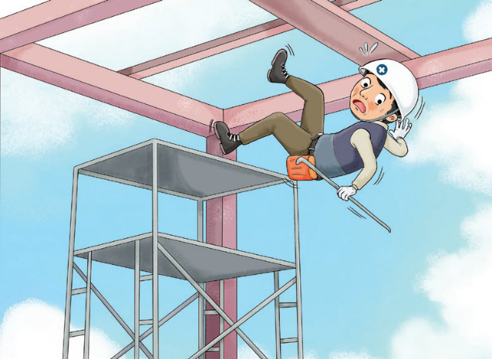
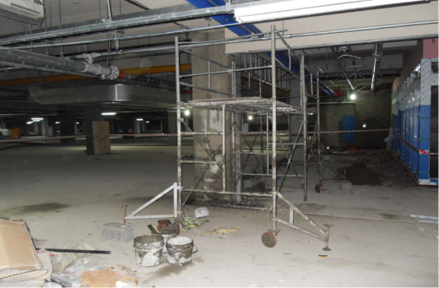
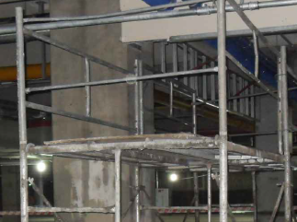
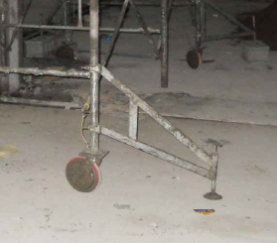
건축구조물
7. 이동식비계
이동식비계란?
주요 사고 유형
강관으로 틀을 만들고 바퀴와 안전장치를 부착하여 이동이 가능하도록 만든 작은 비계로 주로 천장 또는 벽체 작업에 사용됩니다.
추락
사고사망자 현황
단위(명) | 계 | 2019 | 2020 | 2021 | 2022
이동식비계 | 49 | 19 | 10 | 12 | 8
이동식 비계
최상단 난간
아웃트리거

Slide 17

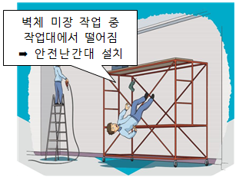
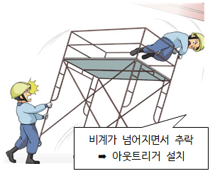
동영상자료
7. 이동식비계
사고사례
사례1 안전난간이 없는 최상부 작업발판에서 미끄러져 떨어짐
사례2 아웃트리거가 없는 이동식비계가 넘어지면서 떨어짐
사례3 작업자를 태운 채 이동하던 중 비계가 넘어지면서 떨어짐
핵심 안전수칙
예방1 최상부 작업대 안전난간대 설치
예방2 비계가 이동하지 않도록 아웃트리거‧구름방지장치 설치
예방3 작업자를 태운 상태에서 이동 금지

Slide 18
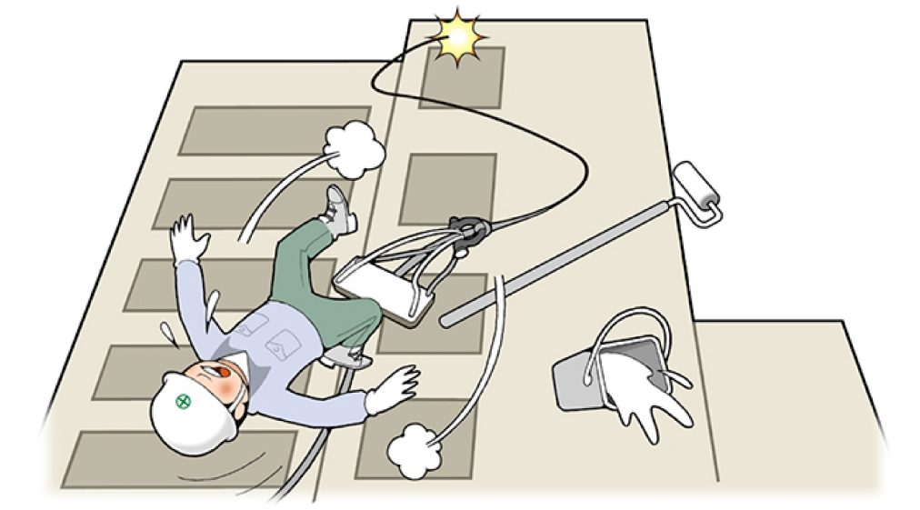
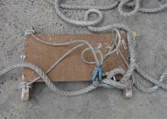
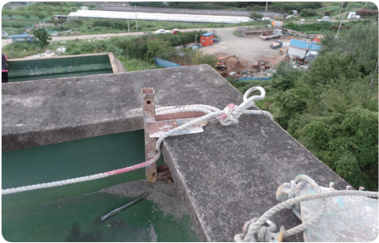

건축구조물
8. 달비계
달비계란?
주요 사고 유형
높은 장소에서 작업하기 위해 지붕 위 단단한 곳에 작업대(의자)가 달린 줄을 매달고, 작업발판에 앉아서 일을 할 수 있도록 만든 비계
* 주로 건물 외벽 도장·도색·청소 작업에 사용
추락
사고사망자 현황
단위(명) | 계 | 2019 | 2020 | 2021 | 2022
달비계 | 48 | 7 | 15 | 15 | 11
달비계 작업대
로프 매듭
로프 걸이용 고리

Slide 19



동영상자료
8. 달비계
사고사례
사례1 외벽 도장 중 로프가 벽 모서리에 접촉·파단되어 떨어짐
사례2 외벽 보수 중 로프가 풀려 달비계가 하강하면서 바닥으로 떨어짐
사례3 작업 중인 로프를 관계자가 아닌 사람이 풀어 바닥으로 떨어짐
핵심 안전수칙
예방1 최상부 작업대 안전난간대 설치
예방2 비계가 이동하지 않도록 아웃트리거‧구름방지장치 설치
예방3 작업자를 태운 상태에서 이동 금지

Slide 20




기계장비
9. 굴착기
굴착기란?
주요 사고 유형
토사의 굴착을 목적으로 하는 장비로서 붐, 암, 버킷과 이들을 작동시키는 유압 실린더·파이프 등으로 작동되는 기계로,
브레이커, 크램쉘 등 장치를 부착하면 파쇄·절단작업 등이
가능, 중량물 인양이 가능하도록 제작된 굴착기도 있습니다.
부딪힘
사고사망자 현황
단위(명) | 계 | 2019 | 2020 | 2021 | 2022
굴착기 | 85 | 22 | 17 | 24 | 22
버킷 굴착기(백호)
브레이커 굴착기
크램쉘 굴착기

Slide 21



동영상자료
9. 굴착기
사고사례
사례1 후진하는 굴착기에 뒤에 있던 작업자가 부딪힘
사례2 굴착면에서 전도되면서 굴착기 차체에 운전자가 깔림
사례3 굴착기 버킷이 탈락되면서 밑에 있던 작업자가 맞음
핵심 안전수칙
예방1 작업 전 후방카메라 및 후사경 확인
작업반경 접근금지 또는 유도자(신호수) 배치
예방2 운전자 좌석안전띠 착용
예방3 버킷 등 작업장치 장착 시 안전핀 체결

Slide 22





기계장비
10. 고소작업대
고소작업대란?
주요 사고 유형
작업대에 근로자가 탑승하여 높은 곳으로 올라가 작업을 하기 위한 기계이며, 장비의 형태의 따라 차량탑재형(스카이) 또는 시저형(렌탈)으로 분류됩니다.
떨어짐
끼임
사고사망자 현황
단위(명) | 계 | 2019 | 2020 | 2021 | 2022
고소작업대 | 78 | 16 | 21 | 25 | 16
차량탑재형(스카이)
차량탑재형(바가지차)
시저형(렌탈)

Slide 23



동영상자료
10. 고소작업대
사고사례
사례1 경사면에서 아웃트리거·브레이크를 해제하고 작업 중 넘어짐(공통)
사례2 안전대를 착용하지 않고 작업대에서 작업 중 떨어짐(차량탑재형)
사례3 작업대가 상승하면서 천장과 난간 사이에 목이 끼임(시저형)
핵심 안전수칙
예방1 아웃트리거(차량탑재형) 및 브레이크 설치
예방2 작업대에서는 안전대 및 안전모 착용
예방3 끼임 방지를 위한 가드 또는 과상승방지장치 설치(시저형)

Slide 24




기계장비
11. 트럭
트럭이란?
주요 사고 유형
흔히 도로에서 볼 수 있는 덤프트럭, 트레일러트럭,
화물자동차 등을 말합니다.
부딪힘
사고사망자 현황
단위(명) | 계 | 2019 | 2020 | 2021 | 2022
트럭 | 75 | 9 | 15 | 28 | 23
덤프트럭
트레일러트럭
화물자동차

Slide 25



동영상자료
11. 트럭
사고사례
사례1 경사면에 주차한 덤프트럭이 갑자기 밀리며 뒤에 있던 작업자가 깔림
사례2 현장에서 이동하던 트럭이 보행하던 작업자를 보지 못하고 충돌
사례3 적재함 실린더를 정비하던 작업자가 내려오는 적재함에 끼임
핵심 안전수칙
예방1 운전석 이탈 시, 브레이크 잠금 및 시동키 분리
예방2 차량 및 작업자 이동통로 구분, 유도자 배치
예방3 안전블록 등을 사용하여 적재함의 갑작스러운 하강 방지

Slide 26




기계장비
12. 이동식크레인
이동식크레인이란?
주요 사고 유형
주행이 가능한 차량 등 설비 위에 탑재된 크레인(양중기)으로, 형태에 따라 기중기 또는 차량탑재형으로 구분됩니다.
맞음
사고사망자 현황
단위(명) | 계 | 2019 | 2020 | 2021 | 2022
이동식 크레인 | 43 | 9 | 15 | 9 | 10
크롤러크레인(기중기)
하이드로크레인(기중기)
차량탑재형 크레인

Slide 27



동영상자료
12. 이동식크레인
사고사례
사례1 인양로프가 훅에서 이탈하여 낙하한 중량물(H빔, 거푸집 등)에 맞음
사례2 이동식크레인으로 옮기던 H빔에 거푸집 설치 작업자가 맞음
사례3 지반이 침하하여 이동식크레인이 넘어짐
핵심 안전수칙
예방1 훅 해지장치 사용, 중량물 인양 시 2줄 걸이 체결
예방2 중량물 인양 구간 하부 근로자 출입 통제
예방3 아웃트리거 설치 전 지반침하 여부 확인, 정격하중 준수

Slide 28


중대재해 함께하면 줄일 수 있습니다.
감사합니다.

